Slide 1
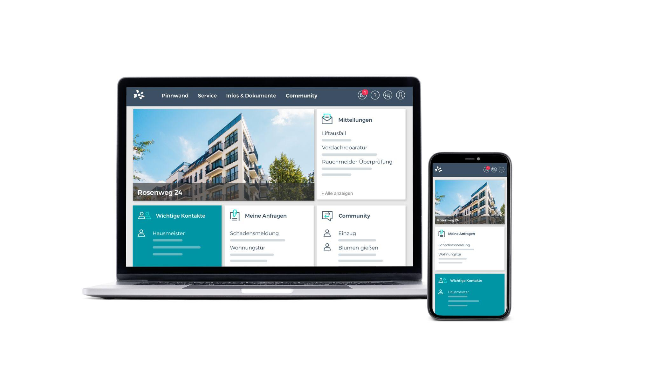

Halten Sie sich auf dem
Laufenden mit unserem digitalen Service-Portal
Mit der Kundenportal-Lösung von casavi bieten wir unseren Kunden ab sofort einen eigenen digitalen Informations- und Servicebereich für PC, Tablet und Smartphones an.
Dadurch stehen Ihnen unsere Informationen und Services rund um die Uhr zur Verfügung.

Slide 2




Ihre Vorteile auf einen Blick
Neuigkeiten, Termine und wichtige Ereignisse rund um Ihre Liegenschaft in einem Kanal
Verträge, Betriebskostenabrechnung, Energieausweis und andere wichtige Dokumente jederzeit und überall abrufbar
Transparente und schnelle Bearbeitung der online eingesendeten Meldungen, Fragen oder auch Beschwerden
Online Austauschmöglichkeiten mit Ihren Mit-Eigentümern und Nachbarn

Slide 3
So funktioniert’s
1.
2.
3.
Einladungscode
erhalten
Registrierung
abschließen
Informiert
bleiben
  Sie erhalten einen 8-stelligen
  individuellen Einladungscode
  per Brief oder E-Mail, sobald
  das Portal für Ihr Haus freige-
  schaltet wurde.
  Nach Ihrer Registrierung unter
  https://mycasavi.com/app/login
  können Sie bequem im Browser
  oder per App auf alle Inhalte und Funktionen zugreifen.
  Stellen Sie Ihre Benachrichti-
  gungen ganz nach Ihren per-
  sönlichen Präferenzen ein und verpassen Sie keine für Sie rele-
  vanten Informationen mehr.

